Slide 1

海关系统 演示 安排
1. 海关系统基本资料
A. 基本资料设定概述
B. 海关商品编码& MFG/PRO 单位换算
C. 海关BOM的产生/海关单重的计算.
2. 海关备案合同产生
A. 概述
B. 海关出口计划录入/海关备案合同的产生
3. 进出口报关
A. 进口报关概述 B. 各类型进口报关
C. 出口报关概述 D. 各类型出口报关
E. 合同外进出口报关(成品返厂返修)
4. 进出口合同核销
A. 合同状况报表
B. 合同余数结转册

Slide 2
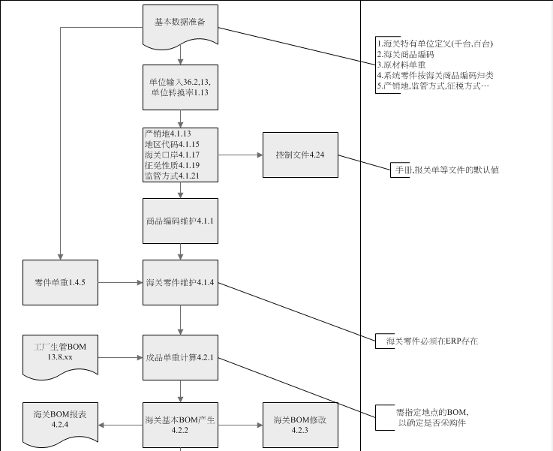
1. 海关系统基本资料
A. 基本资料设定概述

Slide 3
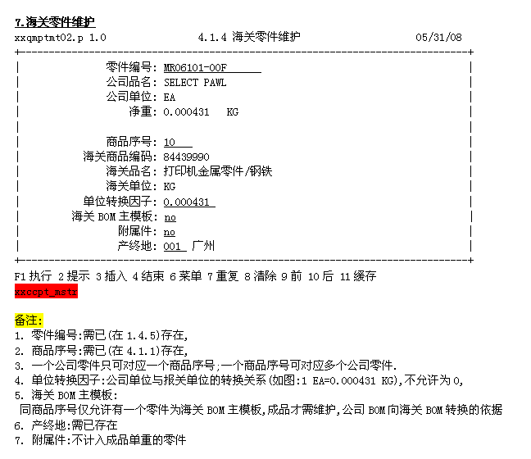
1. 海关系统基本资料
B .海关商品编码& MFG/PRO 单位换算
特点:
1. 多对一
1.多对一
2. 单位对换
2.单位对换

Slide 4
1. 海关系统基本资料
C. 海关BOM的产生/海关单重的计算.
根据生产BOM产生海关BOM
可以手工维护 海关BOM
计算海关成品单重
错误提示及数据校验
海关:8443990
QAD:23207210C
海关:85340099
QAD:20806000D
海关:85340098
QAD:2080601D
海关:85340008
QAD: ? ? ? ? ?
海关单位: KG
QAD单位: EA
对换率 1:0.001 1:0.002 1:0.003
QAD:23207210C 单重: (0.001 + 0.002 + 0.003 = ) 0.006 KG/EA
海关8443990 BOM : 0.167kg + 0.333kg + 0.500kg = 1 KG

Slide 5
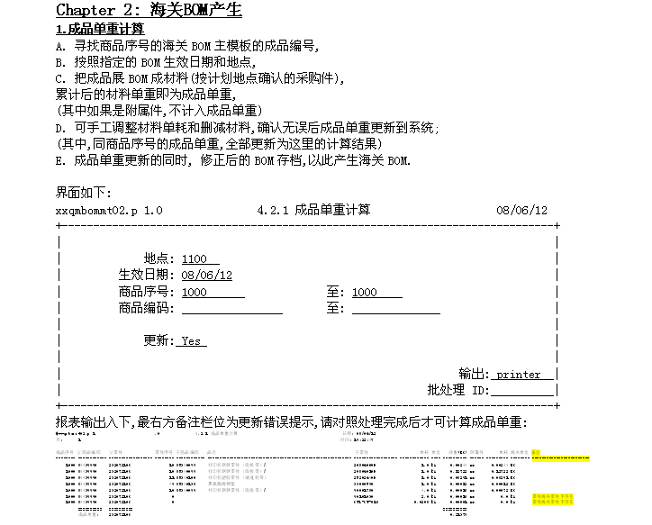
1. 海关系统基本资料
C. 海关BOM的产生/海关单重的计算.

Slide 6
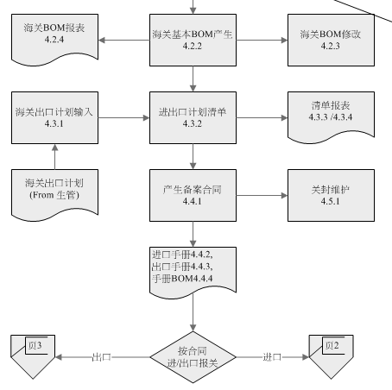
2. 海关备案合同产生
A. 概述
出口计划 + BOM = 进出口计划
备案合同可以手工录入
备案合同产生进口出口手册 + 手册BOM
根据进出口计划 产生 备案合同
进出口的核销

Slide 7
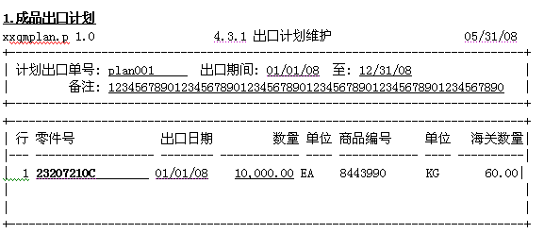
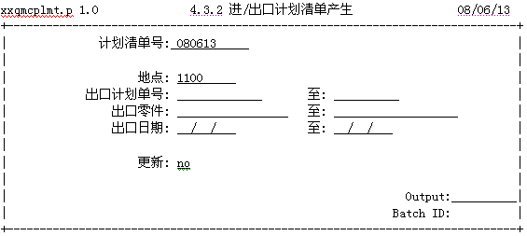
2. 海关备案合同产生
B. 海关出口计划录入/海关备案合同的产生<1>

Slide 8
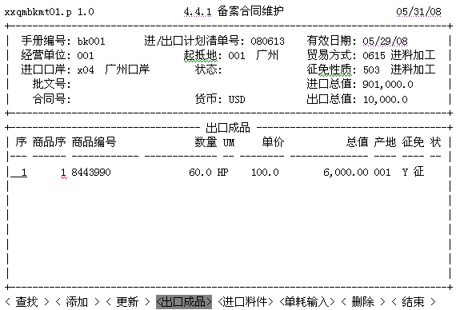
2. 海关备案合同产生
B. 海关出口计划录入/海关备案合同的产生<2>

Slide 9
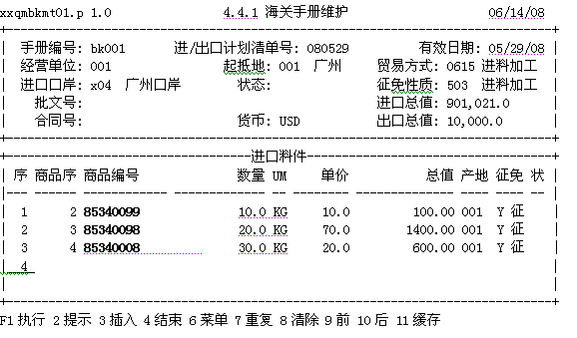
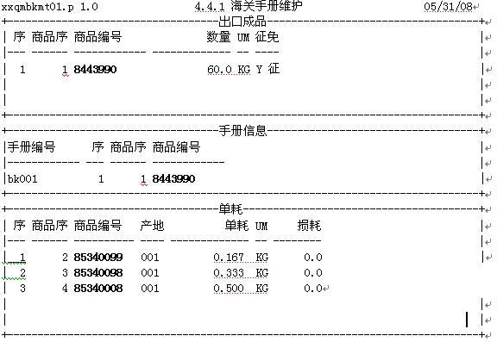
2. 海关备案合同产生
B. 海关出口计划录入/海关备案合同的产生<3>

Slide 10
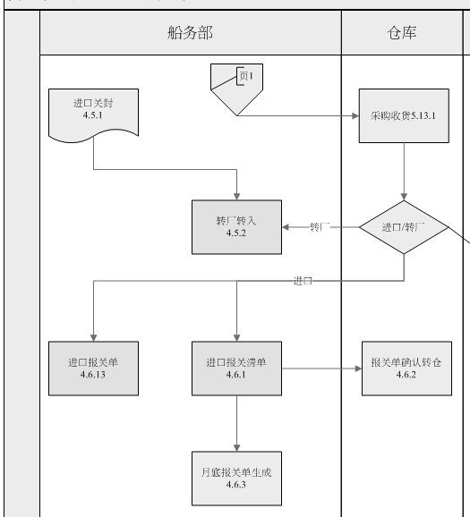
3. 进出口报关
A. 进口报关概述
进口报关单类型:
1.转厂转入型
2.月底集中报关型
3.零星直接报关型
进口报关单核销进口合同

Slide 11
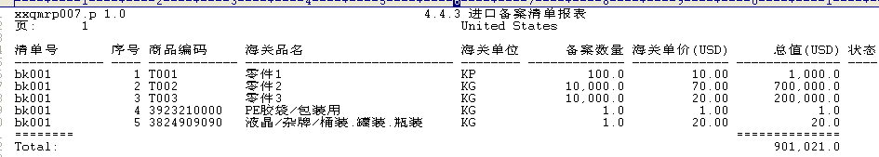
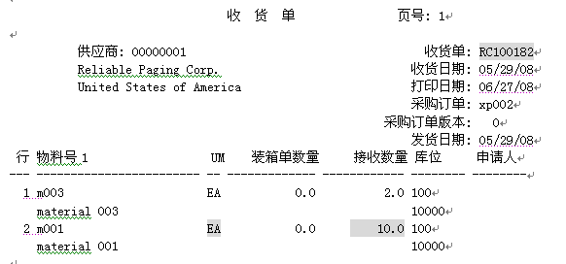
3. 进出口报关
B(1). 进口报关之原始单据
1.海关合同:bk001
2.收货单:RC100182
3.转厂关封:SL001(如下页新增)

Slide 12
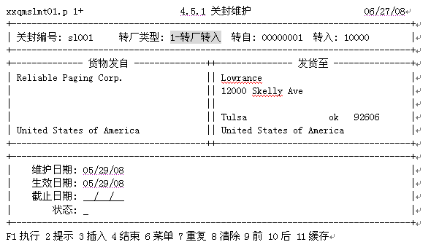
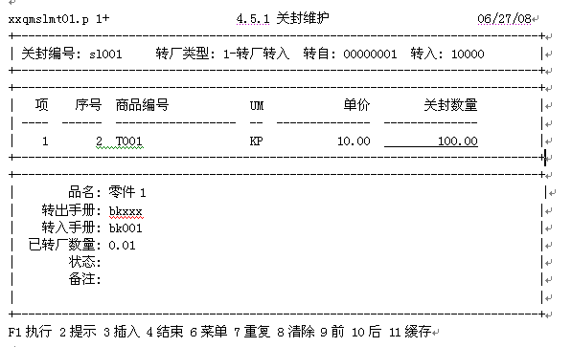
3. 进出口报关
B(2).转厂转入报关之关封维护

Slide 13
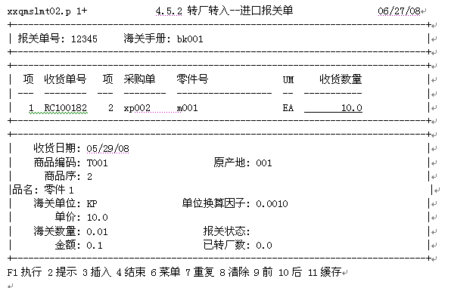
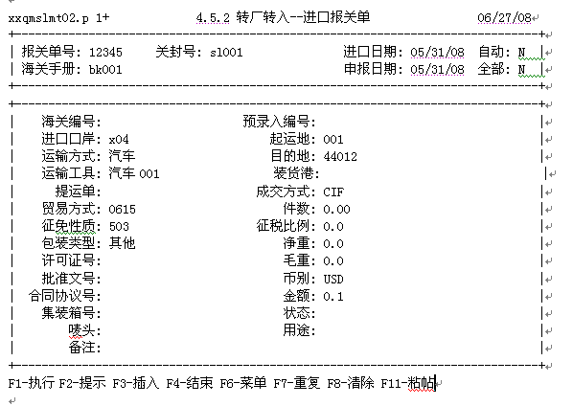
3. 进出口报关
B(3). 转厂转入报关之报关单维护

Slide 14
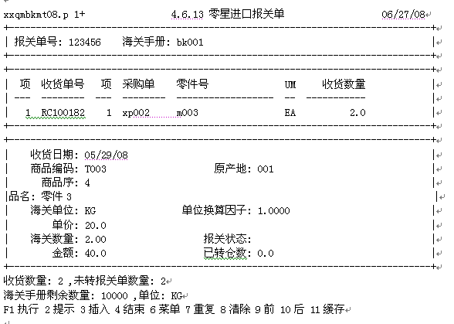
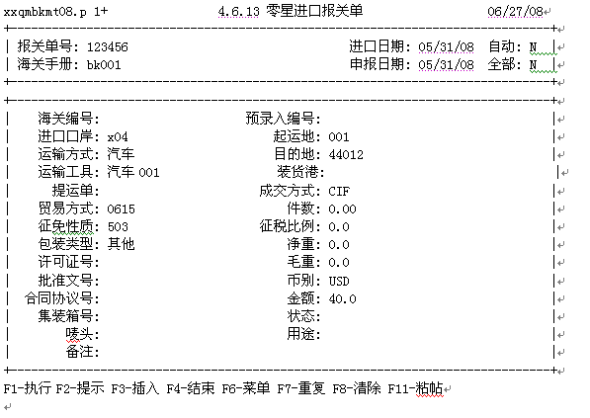
3. 进出口报关
B(4). 进口报关之进口报关单维护
进口报关之月底集中报关

Slide 15
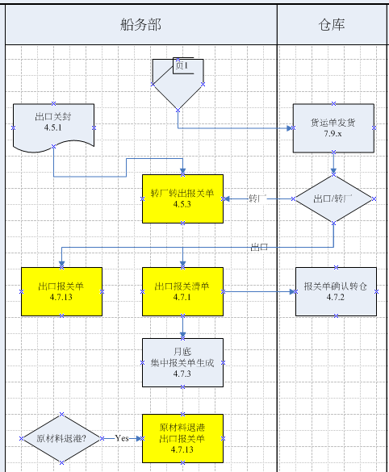
3. 进出口报关
C. 出口报关概述
出口报关单类型:
1.转厂转出型
2.月底集中报关型
3.零星直接报关型
4.原料退港型
出口报关单类型4
核销进口合同,
其他类型核销出口合同

Slide 16
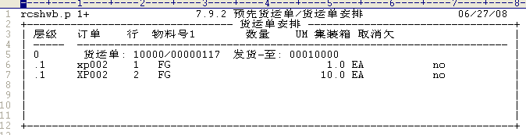
3. 进出口报关
D(1). 出口报关之原始单据
1.出口合同:BK001
2.货运单:10000/00000117
3.转厂关封:SL002(如下页新增)

Slide 17
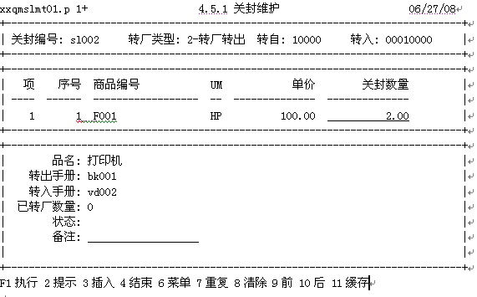
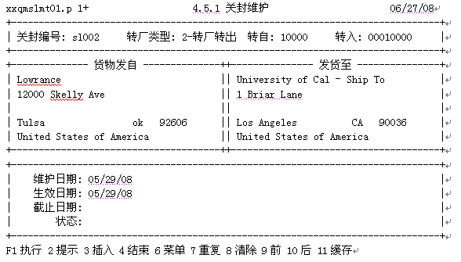
3. 进出口报关
D(2). 出口报关之转厂转出关封维护

Slide 18
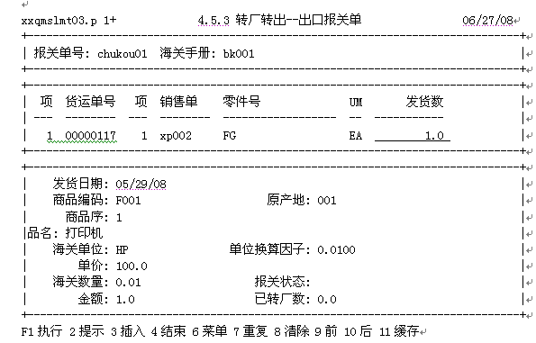
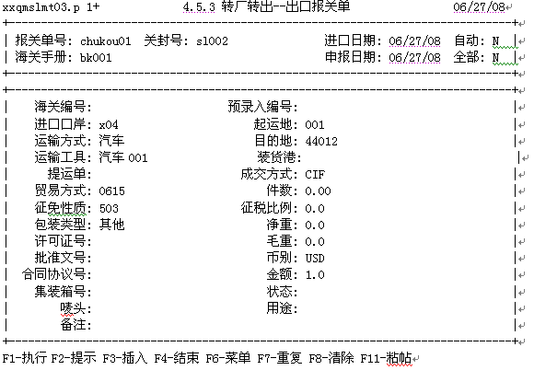
3. 进出口报关
D(3). 出口报关之转厂转出报关单维护

Slide 19
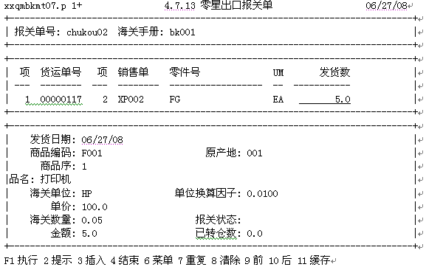
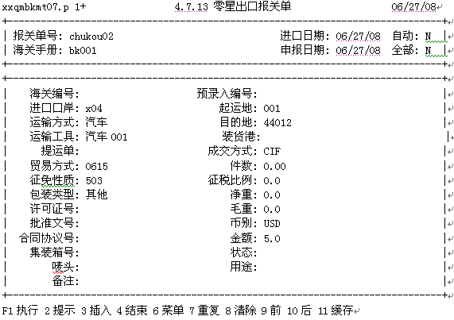
3. 进出口报关
D(4). 出口报关之出口报关单维护

Slide 20
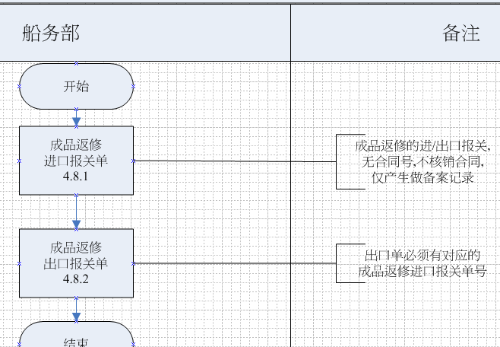
3. 进出口报关
E(1). 成品返修进出口概述
此类型出口报关单:
实物可能属已结旧合同,
海关不再做核销,仅做进出记录备案,
(有进必有出,进出须相等)

Slide 21
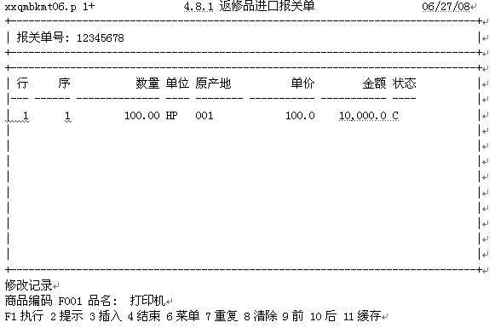
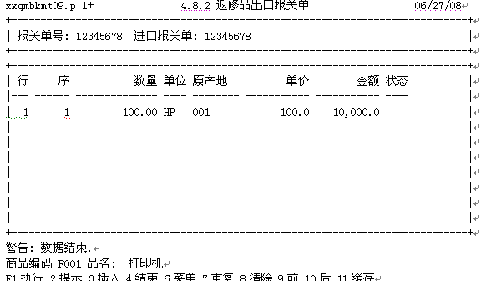
3. 进出口报关
E(2).进出口报关之成品返修

Slide 22
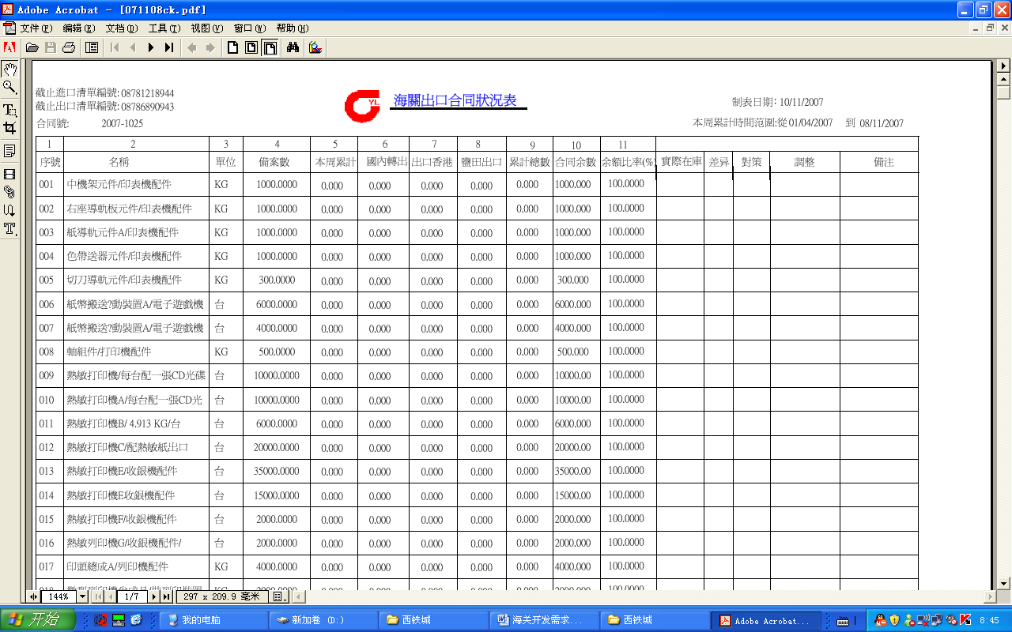
4. 合同核销
A(1). 合同状况报表之出口合同状况

Slide 23
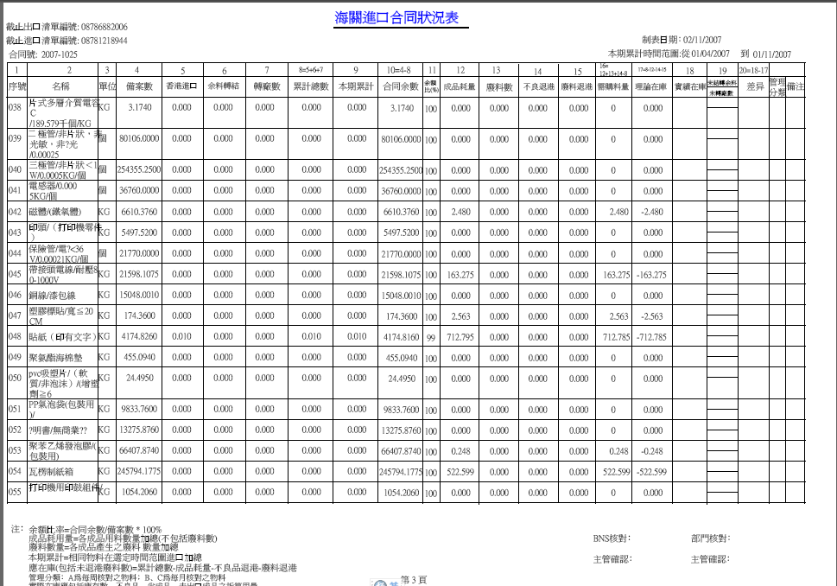
4. 合同核销
A(2). 合同状况报表之进口合同状况

Slide 24
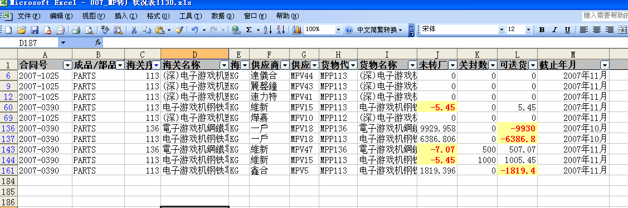
4. 合同核销
A(3). 合同状况报表之转厂状况报表

Slide 25
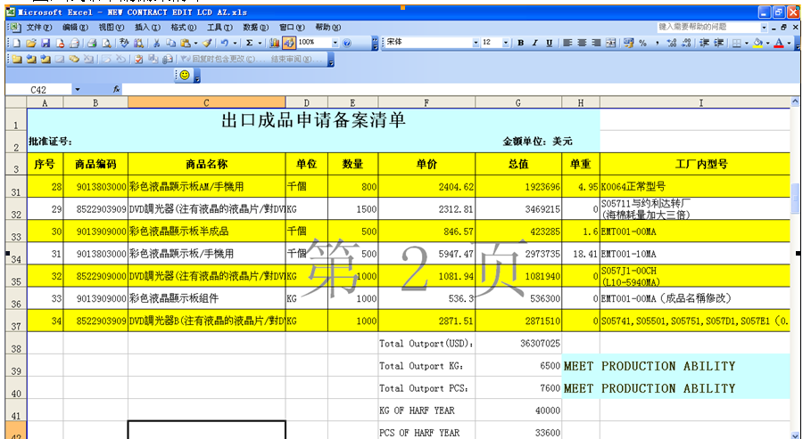
4. 合同核销
A(4). 合同状况报表之出口备案清单

Slide 26
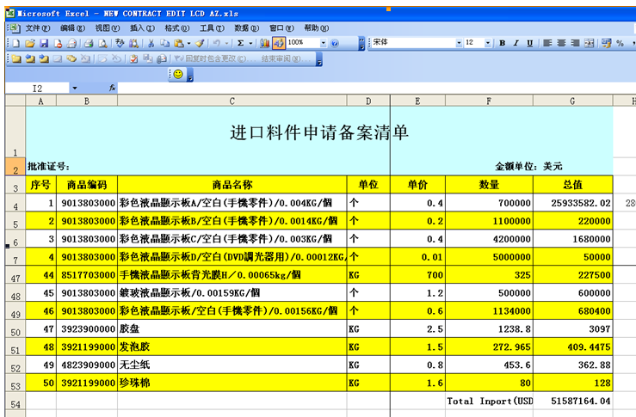
4. 合同核销
A(5). 合同状况报表之进口备案清单

Slide 27
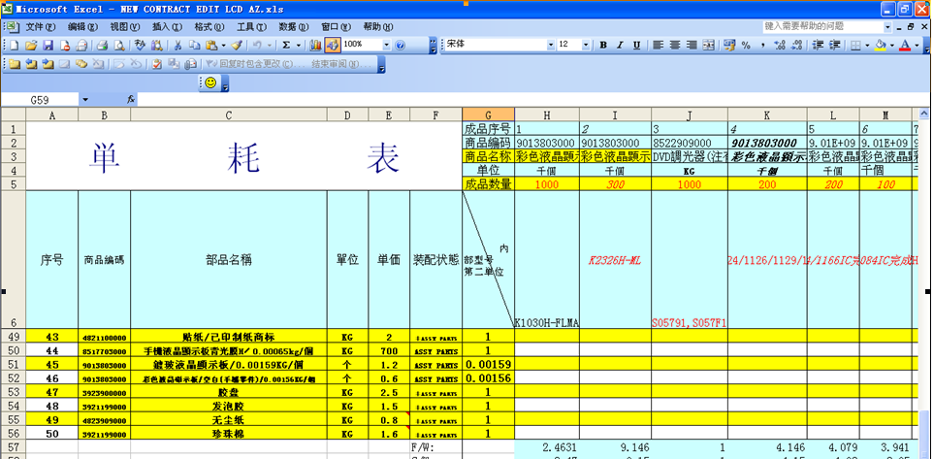
4. 合同核销
A(6). 合同状况报表之单耗表

Slide 28
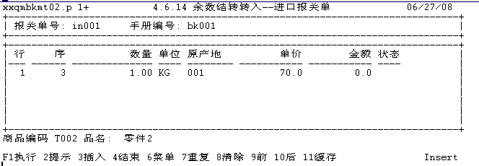
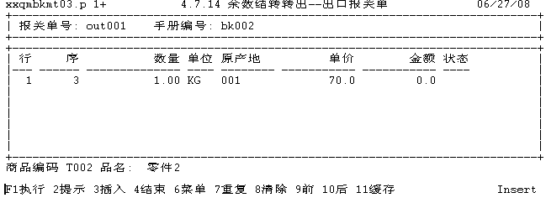
4. 合同核销
B.手册余数结转(用进出口报关单的方式)

Slide 29
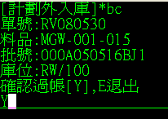
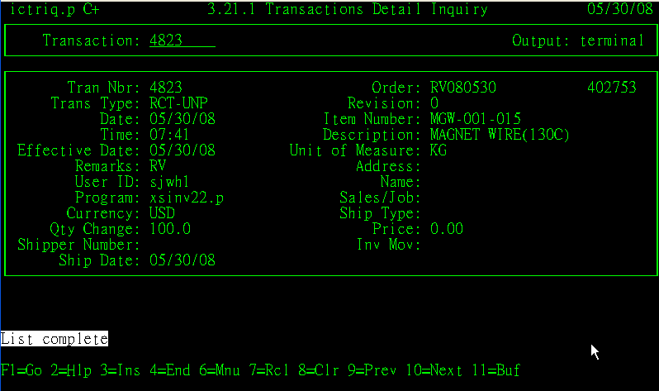
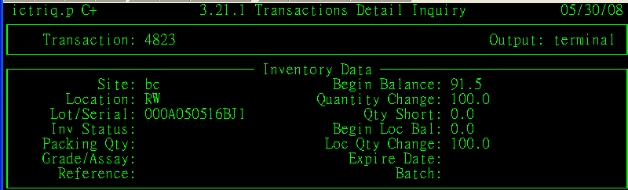
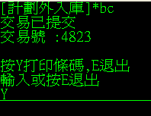
2.系统运作逻辑
A. 及时性
BARCODE 系统
MFG/PRO 系统

Slide 30
2.系统运作逻辑
B. 调用MFG/PRO 标准逻辑
MFG/PRO 系统
BARCODE 系统
WO 发料
减少库存数量 V V
产生库存交易 V V
更新WO已发料量 V V
增加WO的WIP成本 V V
…… V V

Slide 31
3.实例介绍
A. SAMPLE DATA 假设
BRACKET (SR)
BKT-001-001
WO: 400040 / 80
XXXXXXXX
MGW-001-015
YYYYYYYY
MAGNET WIRE(130C)
LOT: 000A050516BJ1

Slide 32


3.实例介绍
B.工单发料(FIFO) 1/2
工单发料
1
LOT
0000060116101
(最小)
0000060310101
000A050516BJ1
(最大)
高级主管
批核
END
END
提示
最小LOT
2
FIFO 审核报表
FIFO 查询
再次扫描

Slide 33
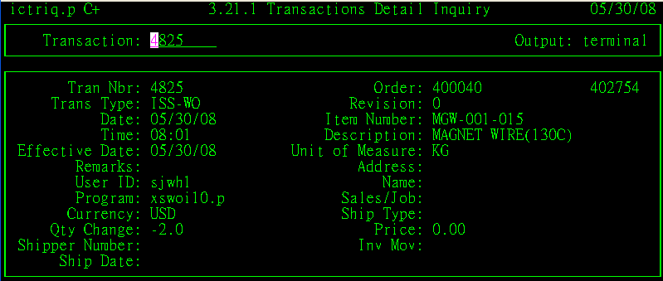
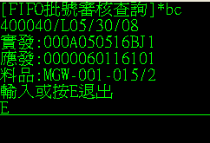
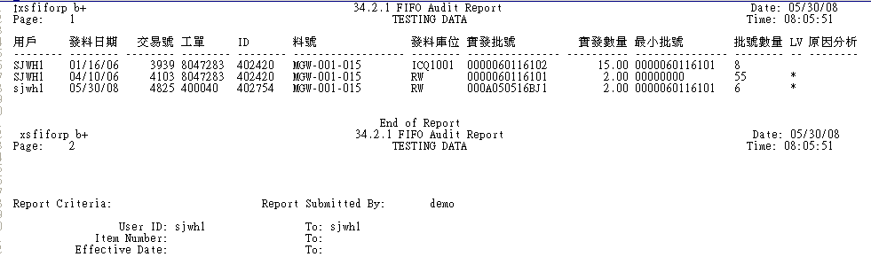
3.实例介绍
B.工单发料(FIFO) 2/2
FIFO稽核体系

Slide 34
3.实例介绍
C.其他功能
基本覆盖3.21.1 (MFG/PRO 库存交易) 的功能

Slide 35
4.系统流程

Slide 36
Thank You!

